Slide 1
ETİK VE MESLEKİ DEĞERLER ARASINDAKİ İLİŞKİ

Slide 2
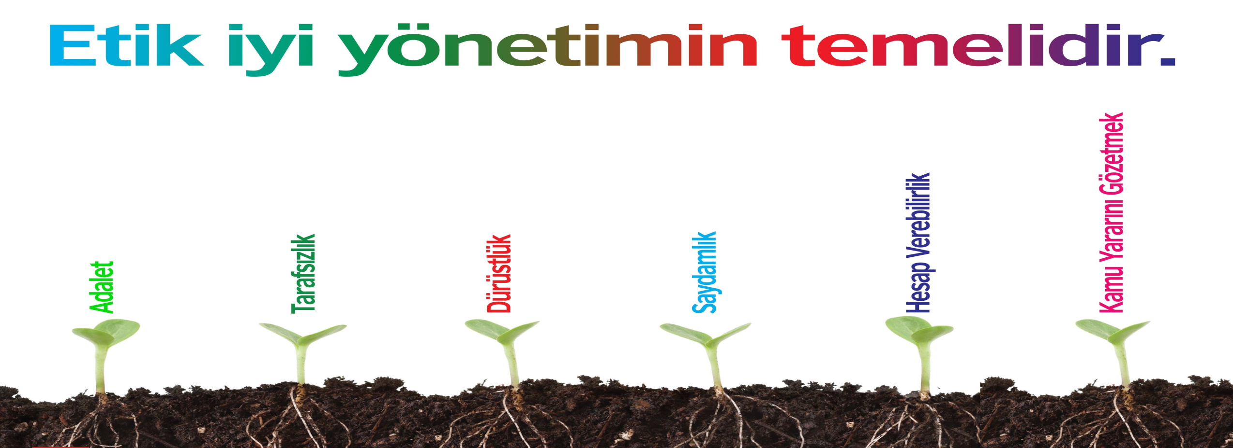
ETİK
Halkin kendi kendine oluşturduğu, hiçbir yazili metne dayanmayan kanunlara etik denir.

Slide 3
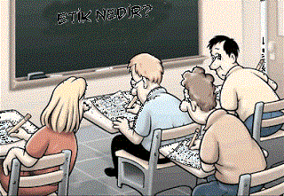
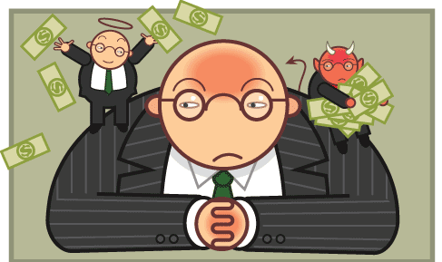
Etik ; doğruyla yanlişi, hakli ile haksizi, iyiyle kötüyü adil ile adil olmayani ayirt etmek ve doğru, hakli,iyi ve adil olduğuna inandiğimiz şeyleri yapmaktir.

Slide 4
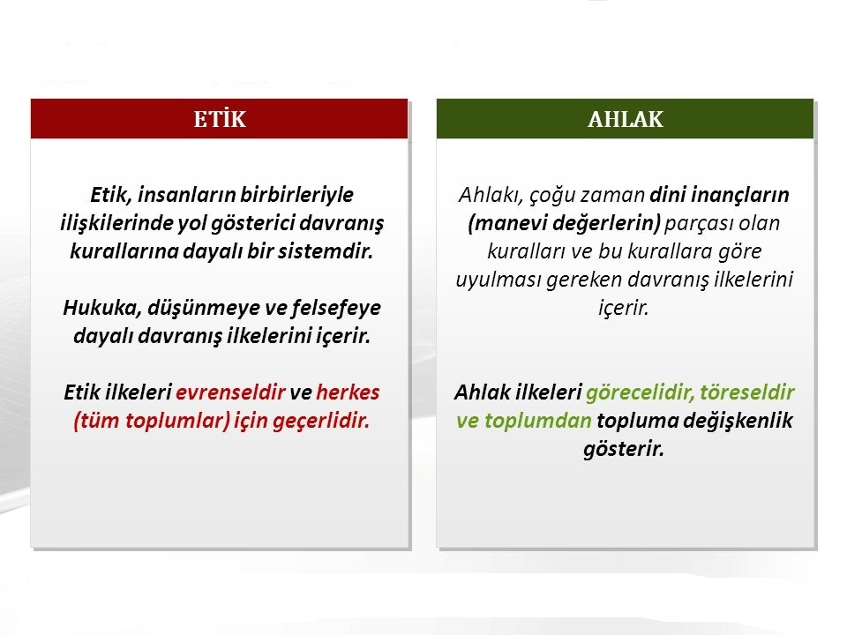
Etik ve Ahlak ARASINdAKİ FARKLAR

Slide 5
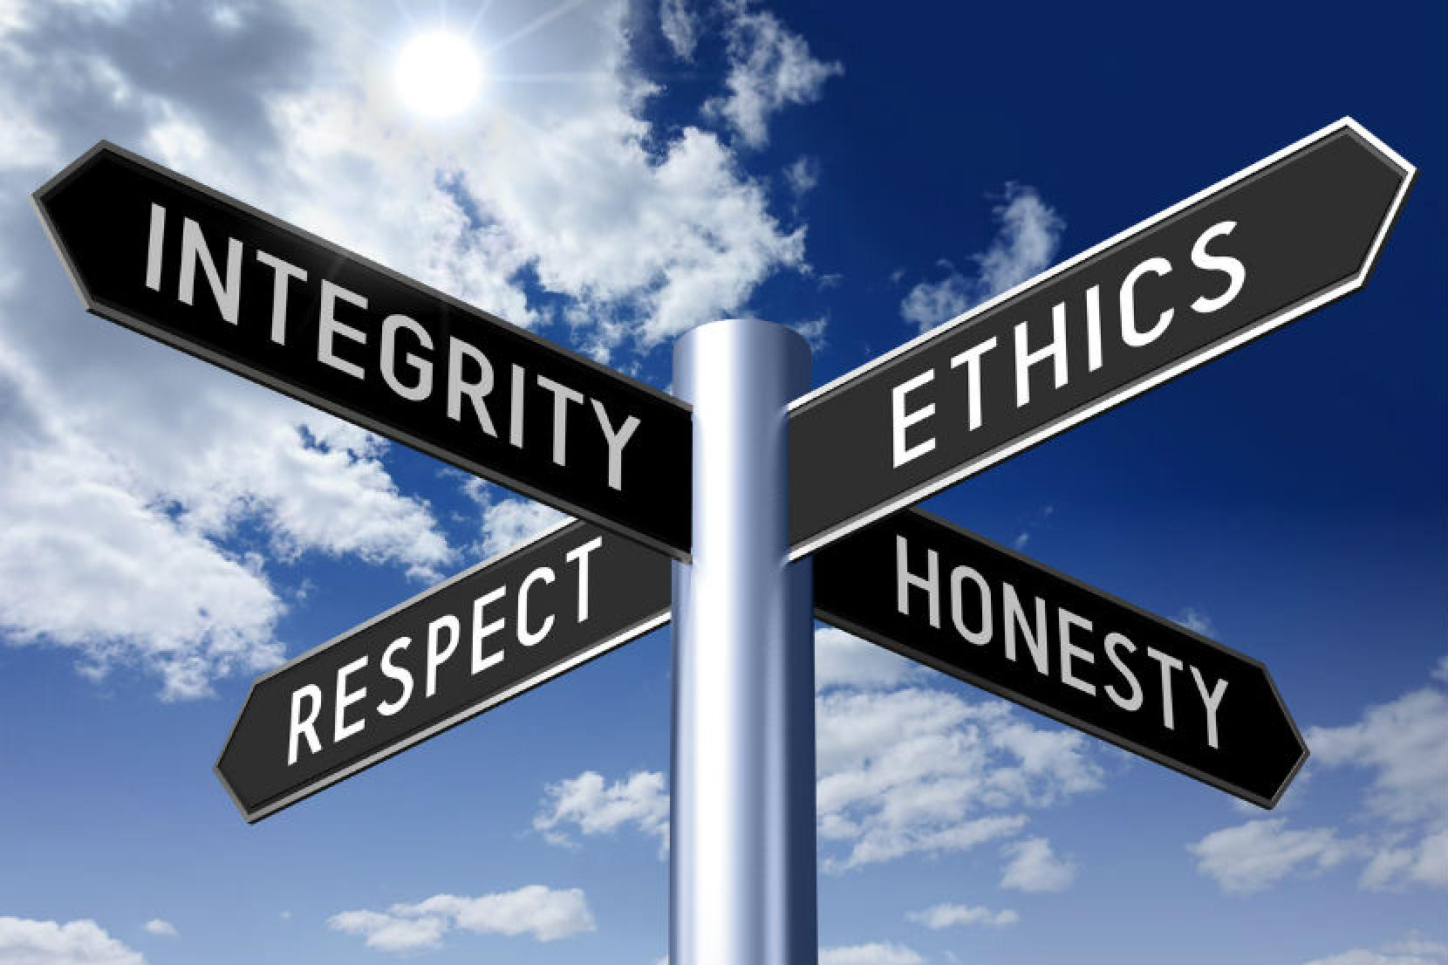
ETİK KURALLARI
Halka hizmet bilinci
Savurganliktan kaçinma
Amaç ve misyona bağlilik
Dürüstlük ve tarafsizlik

Slide 6
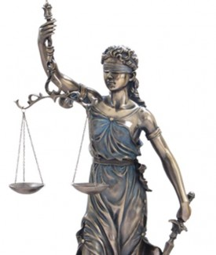
Yetkili makamlara bildirim
Çikar çatişmasindan kaçinma
Görev ve yetkilerin menfaat sağlamak amaciyla kullanilmasi
Hediye alma ve menfaat sağlama yasaği

Slide 7
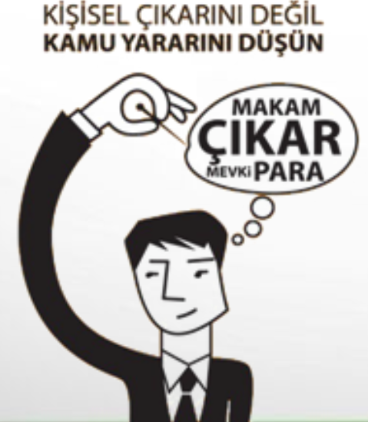
Görevin yerine getirilmesinde kamu hizmeti bilinci
Halka hizmet bilinci
Kamu mallari ve kaynaklarinin kullanimi

Slide 8
Nezaket ve saygi
Sayginlik ve güven
Hizmet standartlarina uyma

Slide 9

d) MESLEKİ ETİK
Meslek etiği, bir mesleğin gereğinin yerine getirilmesi sirasinda mevzuatta düzenlenmeyen, ancak uyulmasi beklenen kurallarin tümünü kapsar.

Slide 10
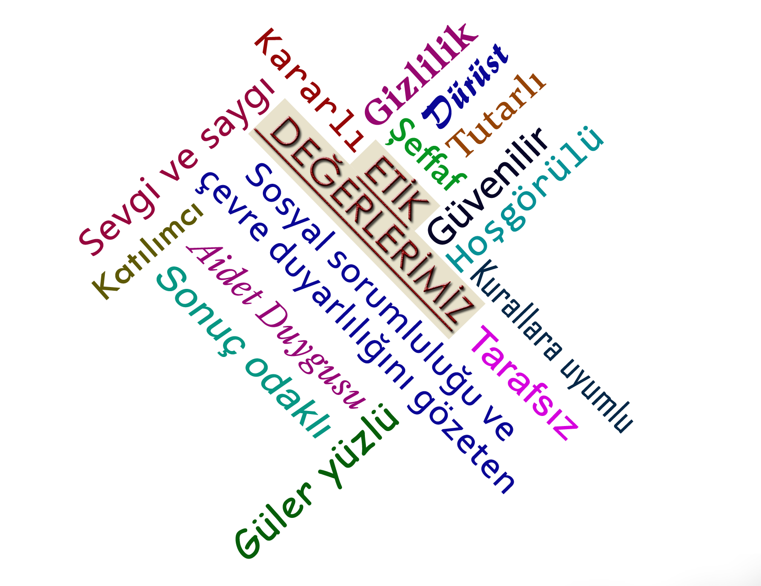
BEŞ TEMEL MESLEKİ ETİK İLKE
DOĞRULUK
YASALLIK
YETERLİK
GÜVENİRLİK
MESLEĞE BAĞLILIK

Slide 11
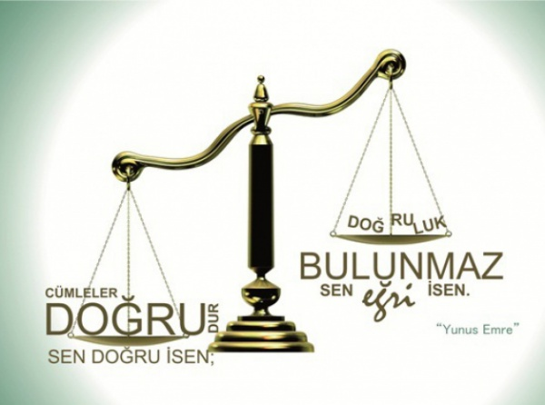
DOĞRULUK
doğruluk; doğru sözlülük ve güvenirliğe işaret eden bir kavramdir. etik davraniş, başkalari ile ilişkilerde dürüst olmayi ve içtenliği gerektirir

Slide 12
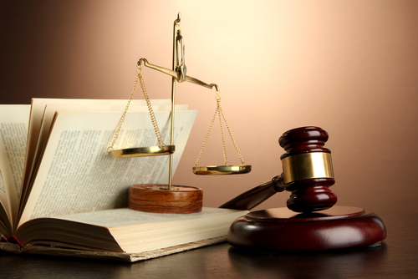
YASALLIK
İş hayatinda üretilen her türlü malin üretiminde ve çalişanlarla ilgili problemlerin çözümünde yasalara bağli kalmak da mesleki etik ilkelerindendir. Günümüzde iş yaşaminda gerek üretim alanini gerekse çalişma hayatini düzenleyen yasalar mevcuttur.

Slide 13
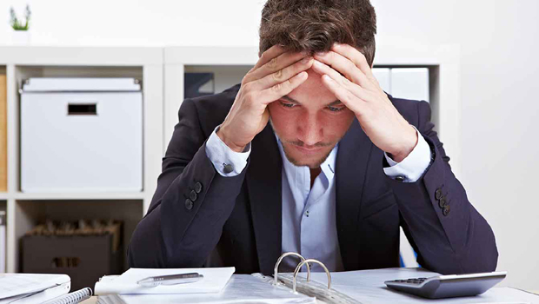
YETERLİK
İş hayatinda her gün sürekli gelişmeler olmaktadir. Bu gelişmeleri takip etmek, kendini yenilemek, iş hayatina uyarlamak mesleki etik ilkeleri arasinda önemli yer tutmaktadir

Slide 14
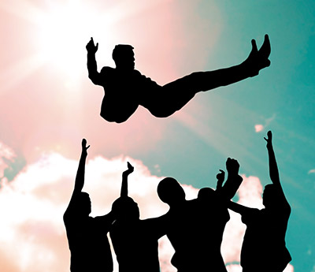
GÜVENİRLİK
Meslek olarak kabul edilen bütün işlerin kendine özgü etik değer ve ilkeleri vardır. Mesleğin üyeleri bu etik değer ve ilkelere uygun davranmak durumundadirlar. Uygun davranmadiklari durumda meslek etiği ilkeleri devreye girer.

Slide 15
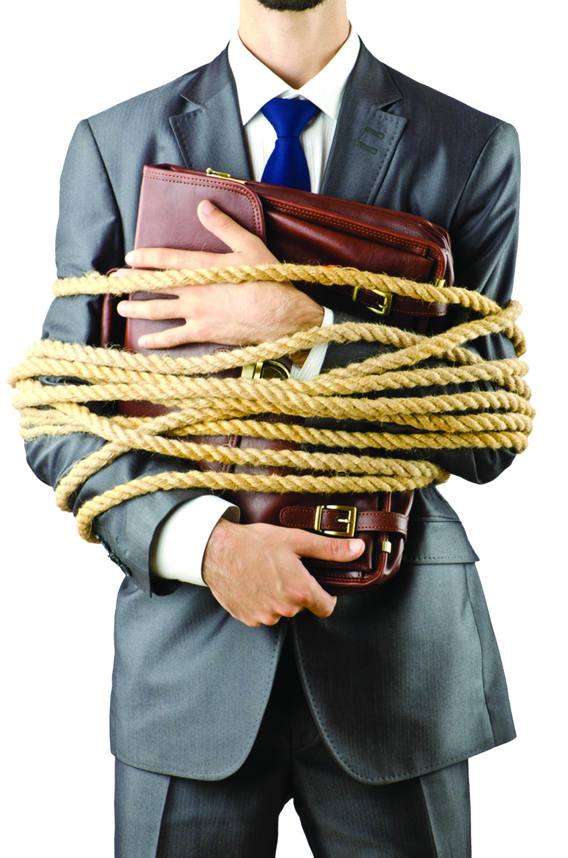
MESLEĞE BAĞLILIK
Mesleki etik ilkelerinden biri de kişinin yaptiği işi önemsemesi ve en iyi şekilde yapmaya çalişmasidir. Buna kisaca mesleğe bağlilik diyoruz.

Slide 16
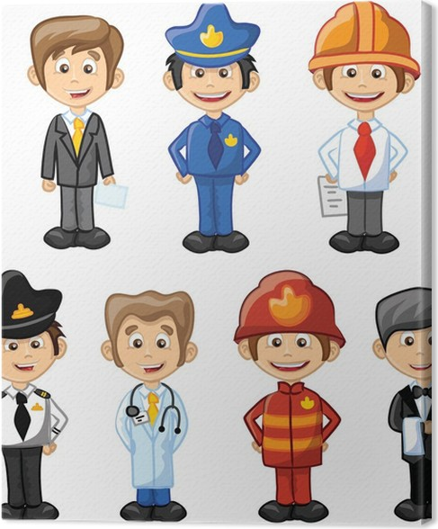
MESLEK
Belli bir eğitim ile kazanilan sistemli bilgi ve becerilere dayali, insanlara yararli mal üretmek, hizmet vermek ve karşiliğinda para kazanmak için yapilan, kurallari belirlenmiş iş olarak tanimlanmaktadir.

Slide 17
Her meslek için ;
Görev alanlari
Genel olarak kullandiği araç gereçler
Çalişma ortami ve koşullari
Çalişma alani ve iş bulma olanaklari
Eğitimin süresi ve içeriği
Meslekte ilerleyebilme ve yeni meslekleri seçebilme olanaklari
Destekleyici meslek kuruluşlari
farklilik gösterebilir.

Slide 18

MESLEKİ DEĞERLER
Meslekî görevler yapilirken sağlanan doyum ilgiden kaynaklanir. Gerek ilgiyi yaratirken, gerekse görevleri yerine getirdikten sonra sağlanan doyum” şeklinde tanimlanmaktadir.

Slide 19
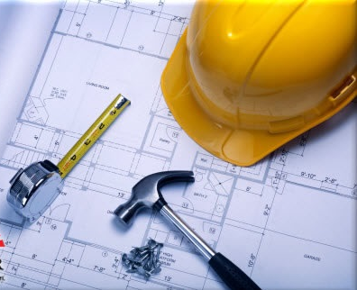
Mesleğinin temelini oluşturan etik ilkeleri ve yasal sorumluluklari bilmek, benimsemek ve uygulamak
Müşterilerin kültür, inanç ve özerkliğine saygi duymak.

Slide 20
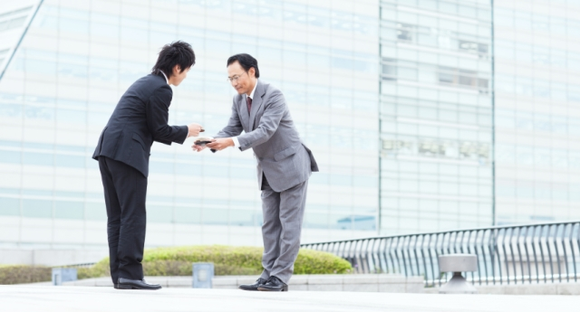
Diğer Meslek mensuplarina ve yaninda çalişanlarina saygili olmak, çalişanlar arasinda işbirliğini teşvik etmek.
Kişisel ve mesleki sinirliliklarinin farkinda olmak, gerektiğinde yardim isteyebilmek,

Slide 21

Müşterinin gizliliğine ve kişisel haklarina saygi göstermek.
Kendi kendini denetleyebilmek, kendisini sürekli olarak geliştirmenin gereğini bilmek.

Slide 22
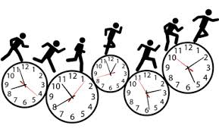
Zamanini etkin biçimde kullanabilmek, belirsizliklerle başa çikabilmek ve değişimlere uyum gösterebilmek.
Müşteriler ile ilgili olarak etik yükümlülüklerini bilmek.

Slide 23
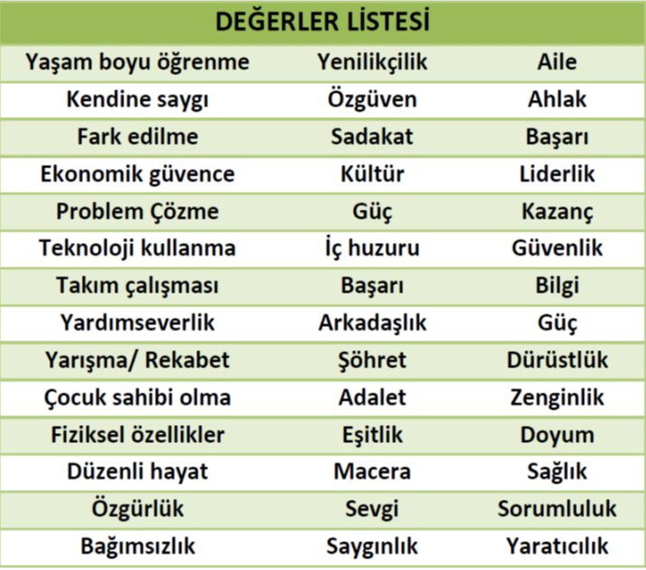

Slide 24
ETİK VE MESLEKİ DEĞERLER ARASINDAKİ İLİŞKİ
Mesleki değerler, etik ve tutumların içeriğinde meslek mensubuna aşağıdaki konular verilerek yönlendirilmelidirler;
etik sisteminin doğasi
yerel ve evrensel etik anlayişlari temelinde etiksel bakişlarin farkliliklari

Slide 25
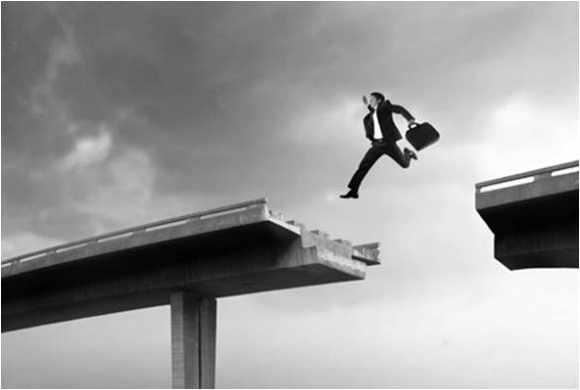
mesleki davraniş ve teknik standartlara uyma
etik, meslek ve sosyal sorumluluk
etik dişi davranişlarin, bireysel, mesleki ve geniş kapsamda toplumsal sonuçlari

Slide 26
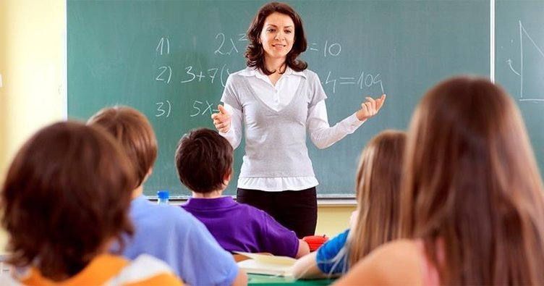
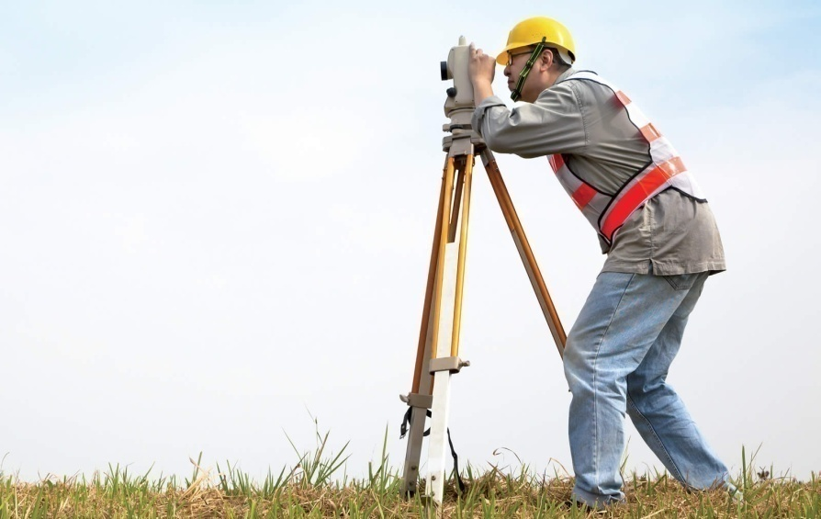
Meslek kişinin salt kendi doyumu için değil ayni zamanda başkalarinin yarari için de yaptiği bir uğraştir

Slide 27
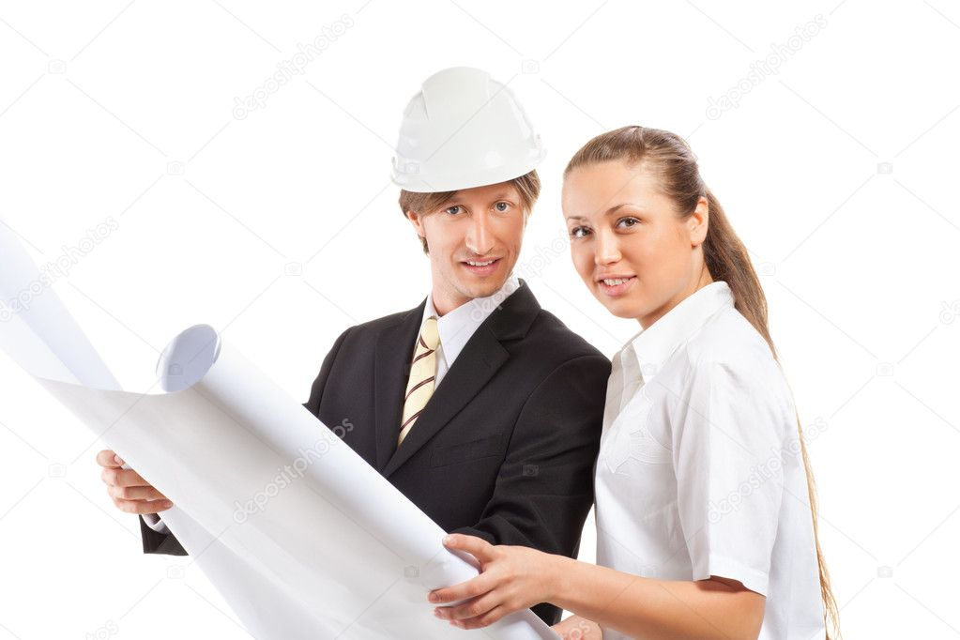
Mesleki değerin temelinde insanlarla ilişkiler yatar. Ayni meslekten bireylerin birbirleri ile ilişkilerinde belli davraniş kaliplarina uymalari mesleki değerler ve etik arasindaki ilişkilerden birisidir.

Slide 28
Dinlediğiniz için teşekkür ederiz.

